Slide 1
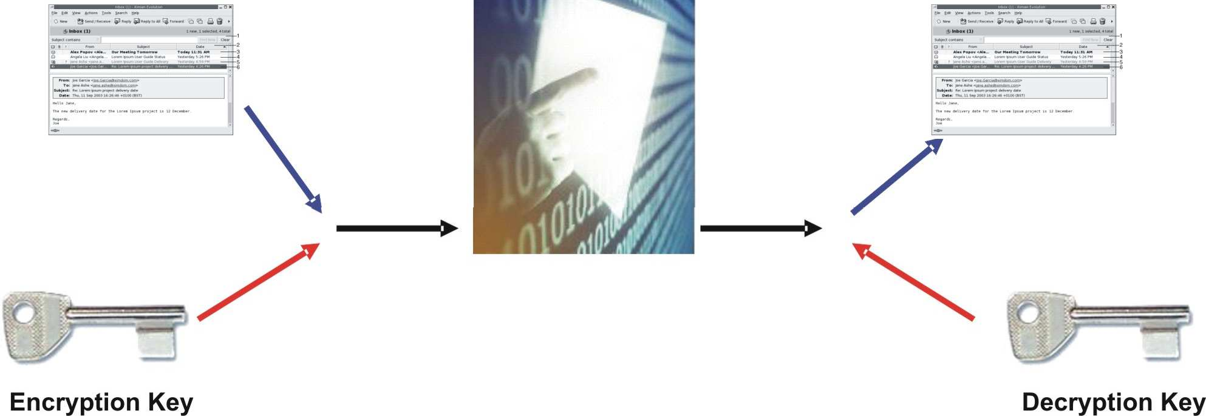
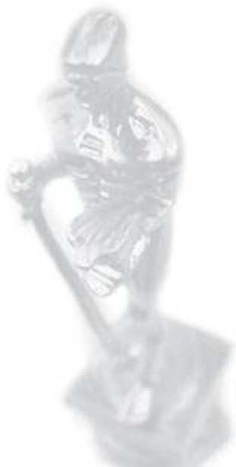
Криптологија 1
02. Принципи криптологије

Slide 2

Криптологија
Κρυπτός сакрити
Λογία
γράφω
наука писати

Slide 3
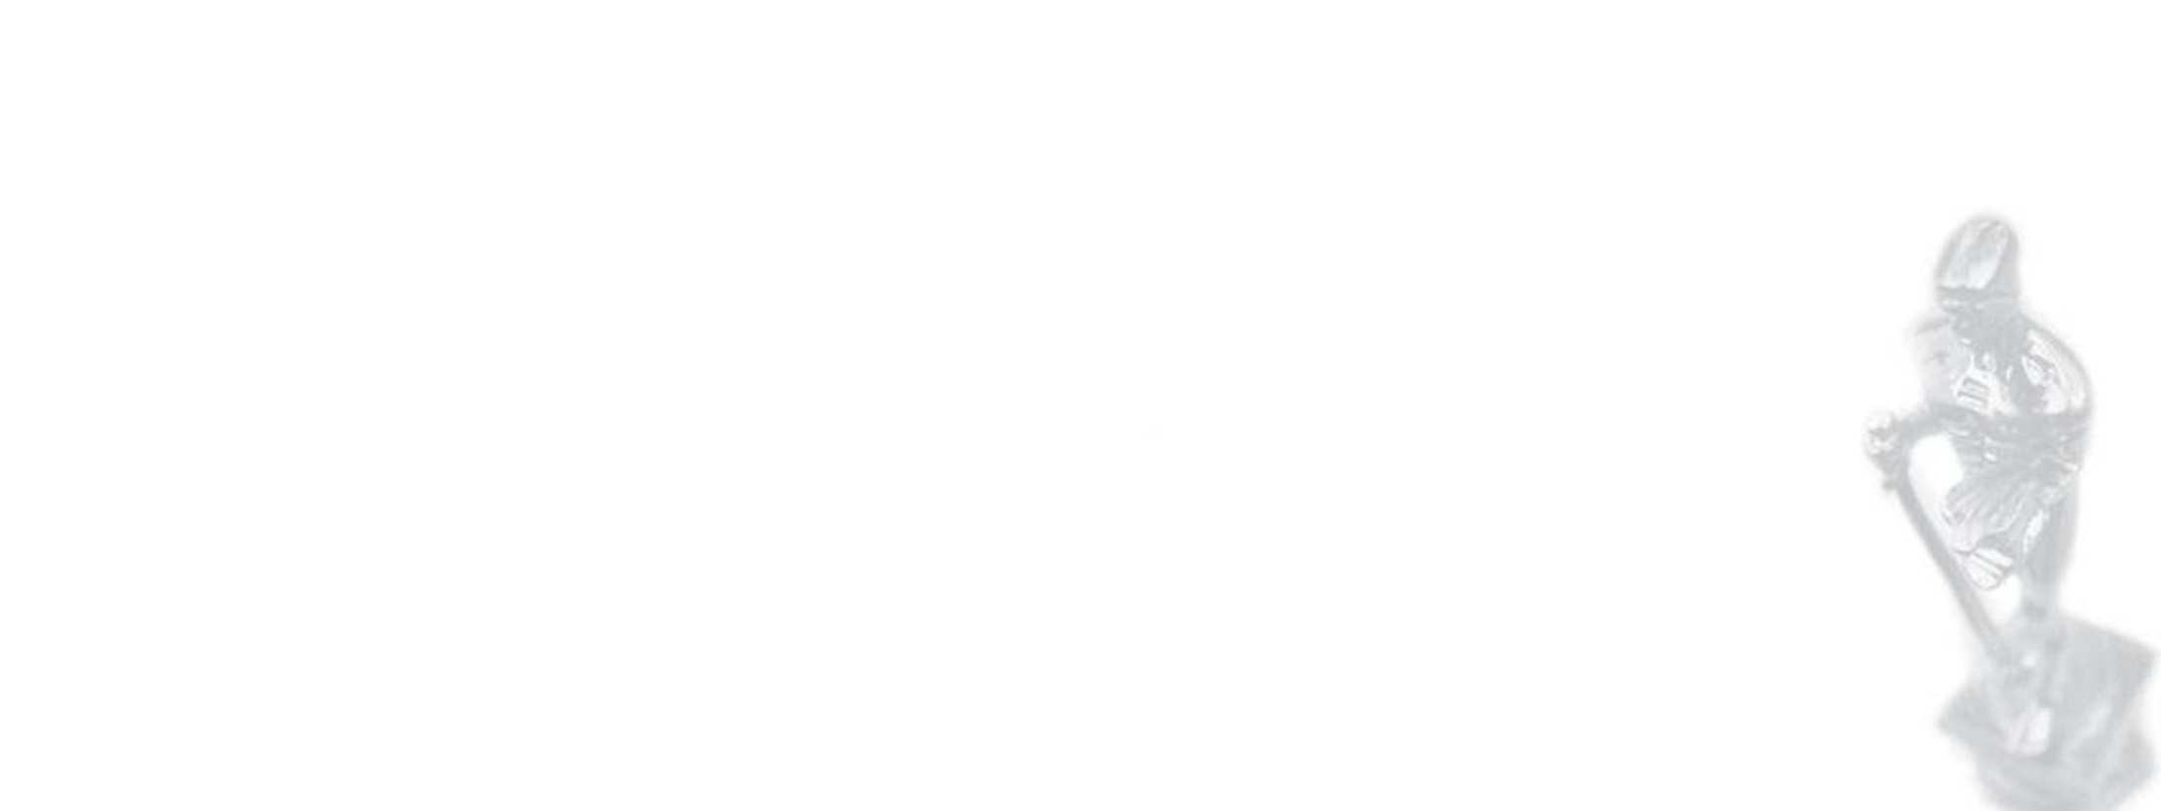
Подела
Заштита тајности комуникација
Стеганографија
Криптологија
Сакривање поруке
Криптографија
Криптонализа
Сакривање значења поруке
Разбијање шифарског система

Slide 4
Криптологија
Криптологија ⎯ Уметност и наука прављења и разбијања “тајних кодова”
Криптографија ⎯ прављење “тајних кодова”
Криптоанализа ⎯ разбијање “тајних кодова”
Стеганографија ⎯ сакривање информација

Slide 5
Основни појмови
Отворени текст (plaintext) је порука или документ који треба да се заштити.
Шифровање (encryptiоn) je oперација којом се отворени текст мења како би постао неразумљив.
Шифрат (ciphertext) је резултат шифровања.
Алгоритам шифровања је скуп правила који се користи за шифровање отвореног текста.
Кључ шифровања (key) је вредност од које зависе операције алгоритма шифровања.
– Кључ и отворени текст су улазни параметри у шифарски систем.

Slide 6
Основни појмови наставак
Дешифровање (decrypt) је процес којим се из шифрата добија отворени текст.
Алгоритам дешифровања је скуп правила који се користи за дешифровање шифрата.
Кључ дешифровања одређује начин рада алгоритма дешифровања.

Slide 7
Основни појмови наставак
Шифарски систем са симетричним кључем (symmetric key cryptosystem) користи исти кључ за шифровање и дешифровање.
  Прецизније, довољно је да се из једног кључа може једнозначно израчунати други кључ
Шифарски систем са јавним кључем (public key cryptosystem) користи јавни кључ за шифровање и приватни кључ (private key) за дешифровање.
  Познавање јавног кључа није довољно за израчунавање кључа за дешифровање
Криптографија је наука о дизајнирању шифарских система

Slide 8
Полазне тачке
Основне предпоставке
  Систем је потпуно познат нападачу
  Само је кључ тајан
Ово су тзв. Керкхофови принципи
  Алгоритам шифровања није тајан
Зашто уводимо ове претпоставке?
  Искуство показује да су тајни алгоритми врло слаби када се отворе за јавност
  Тајни алгоритми тешко остају тајна дужи период времена
  Реверзни инжењеринг софтвера и хардвера
  Боље је унапред пронаћи слабости

Slide 9
Керкхофови (Kerckhoff) принципи
Криптолошки систем мора бити практично, ако не и математички indecipherable
Не сме се захтевати да шифарски систем буде тајан и мора се претпоставити да је доступан противнику под уобичајеним околностима
Кључ мора бити лако преносив и retainable без писане забелешке и променљив по вољи учесника у комуникацији
Мора бити применљив у телеграфском саобраћају
Мора бити преносив, а његова употреба и функционисање не смеју захтевати рад неколико људи
Систем мора бити лак за коришћење и не сме захтевати посебне менталне напоре и знања о дугој серији правила које треба разматрати.

Slide 10
Блок шема
Кључ за шифровање
Кључ за дешифровање
K
Канал-није безбедан
K
Е
D
Отоворени
текст
P_{i}
P_{i} Отоворени
текст
шифровање дешифровање
шифрат C_{i}
P_{i} је i-та „јединица” отвореног текста
C_{i} је припадајући шифрат
„јединица” може да буде бит, слово, блок (низ)
бита и сл.
C = E(P, K_{Е})
P = D(C, K_{D})

Slide 11
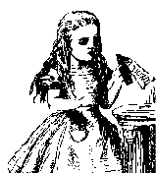
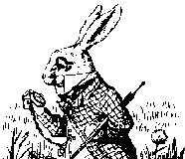

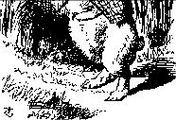
Основни модел
Отворени текст
Шифрат
Отворени текст
Шифровање
Дешифровање
K_{E}
K_{D}
Алиса
C = E(K_{E}, P) = E_{KE} (P)
P = D(K_{D}, C) = D_{KD} (C)
Боб
If K_{E} = K_{D} симетрично шифрoвањe If K_{E} ≠ K_{D} асиметрично шифрoвaњe

Slide 12
Ко шта зна?
Кључ за шифровање
Кључ за дешифровање
Алиса
Труди
Боб
P_{i}
P_{i}
Отворени текст
Отворени текст
C
шифровање
i
дешифровање
шифрат
Труди зна шифрат.
Труди зна шифрат и како ради алгоритам шифровања/дешифровања.
Труди можда зна и још нешто...
Труду не зна кључ дешифровања.

Slide 13
Криптоанализа
Криптоанализа (Труди) је процес проналажења информација о отвореном тексту без познавања кључа за дешифровање.
Циљ криптоанализе:
  Oтворени текст
  Кључ
  Идентификовање скупа лоших кључева, ...
Труди није ничим ограничена
  Нпр., Труди мoжe да нападне имплементацију, а не и сам алгоритам

Slide 14
Потпуна претрага кључева
Како Труди може да нападне шифарски систем?
Може да испроба све могуће кључеве и да након сваког дешифровања провери да ли је добила жељени резултат
  Потпуна претрага кључева
Да би се Труди обесхрабрила, шифарски систем треба да има веома велики број потенцијалних кључева – простор кључева (keyspace).
  Број потенцијалних кључева мора бити толики да Труди не може да их испроба у разумном времену.

Slide 15
Више од потпуне претраге кључева
Велики простор кључева је неопходан за безбедност шифарског система
Ово је потребан али не и довољан услов
Постоје и други (скраћени) типови напада
У криптографији скоро никaд не мoжeнo докaзatи da скрaћeни нaпaди не постоје
Проблем: Тешко (готово немогуће) је за конкретан систем доказати да је имун на ове врсте напада
То чини криптографију изазовном ...

Slide 16
Остали напади
Напад на основу познавања шифрата (С)
  Труди зна шифрат.
  Реална претпоставка, зато се и шифрује.
Напад на основу познатог (дела) отовреног текста (С+Р)
  Заглавља, потписи, очекиване поруке, ...
Напад на основу изабраног отовреног текста
  Lunchtime attack
Напад на основу адаптивно изабраног отвореног текста
  Труди бира отв. текст, на основу постигнутих резултата бира нови, ...
Повезани кључеви
  Анализа слабости система на „сличне″ кључеве
Претраге унапред (само за системе са јавним кључем)
...

Slide 17
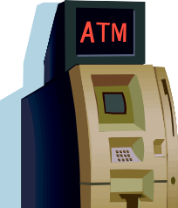


Остали напади наставак
Пример: Напад на основу изабраног отв. текста:
PIN се шифрује и шаље у банку
шифрат(кључ,PIN)
Труди (#2) прислушкује и записује шифрат који одговара изабраној вредности PIN-а
Труди (#1) уноси жељену вредност на захтев за унос PIN-а
… понавља за било коју вредност PIN-а

Slide 18
Безбедност шифарског система
Шифарски систем је безбедан ако је најбољи познати напад – потпуна претрага кључева.
Шифарски систем је небезбедан ако није отпоран на било који облик скраћеног напада.
Следи:
  несигуран систем може бити отпорнији на
„разбијање″ од безбедног система са малим простором кључева!
  безбедан систем мора имати довољно велики простор кључева!

Slide 19
Безбедност шифарског система наставак
Зашто се безбедност дефинише на овакав начин?
Величина простора кључа је полазна основа за претпоставку о степену безбедности.
Уколико напад захтева мање посла од потпуне претраге кључева онда је претпоставка лоша!
Безбедност шифарског система није егзактна
  Заснива се на претпоставкама.
Да ли је систем довољно безбедан за одређену примену?
  Колико дуго информација треба да остане поверљива (упоредити са временом потпуне претраге )
– Цена,....

Slide 20
Tеоријска криптоанализа
Претпоставимо да шифарски систем има кључ дижине 100 бита
  Онда је простор кључа (број могућих кључева) 2¹⁰⁰
У просеку, за потпуну претрагу Труди треба да тестира 2¹⁰⁰/2 = 2⁹⁹ кључева
Ако Труди може да тестира 2³⁰ кључева у секунди
  Тада ће пронаћи прави кључ за приближно
19 х 10¹² година (окo 37.4 трилиoна гoдинa)

Slide 21
Tеоријска криптоанализа наставак
Претпоставимо да шифарски систем има кључ дижине 100 бита
  Простор кључа је 2¹⁰⁰
Претпоставимо да постоји скраћени напад који посао претраге своди на претрагу 2⁶⁰ кључева
Ако Труди тестира 2³⁰ кључева/секунди
  Пронаћи ће прави кључ за 3.4 године
  Достижно, у неким случајевима чак и прихватљиво!

Slide 22
Tеоријска криптоанализа наставак
Претпоставимо да криптосистем има кључ дужине 100 бита
  Тада је простор кључева величине 2¹⁰⁰
Претпоставимо да постоји скраћени напад који захтева “посао” еквивалентан тестирању око 2⁸⁰ кључева
Ако Труди може да тестира 2³⁰ кључева у секунди
  Тада ће пронаћи кључ за 36 милиона година
  Ово је знатно боље од 37 трилиона, али је и даље практично тешко изводљиво

Slide 23


Криптологија 1
Хвала на пажњи
Питања
23

